Slide 1

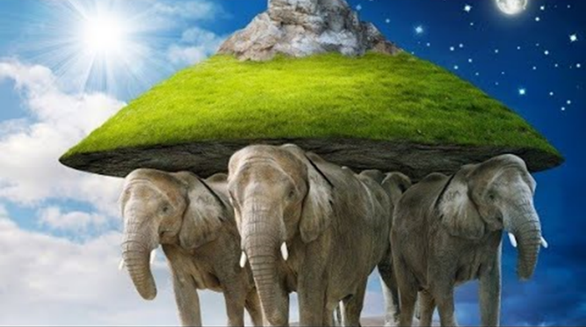
Я досліджую світ
4 клас
Сьогодні
Урок
№078-79
Давні і сучасні уявлення людей про Всесвіт

Slide 2
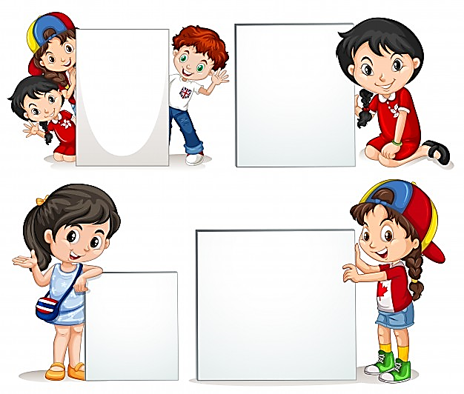


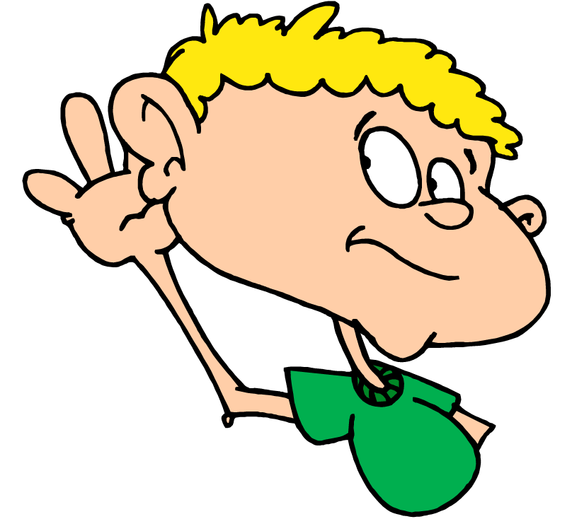
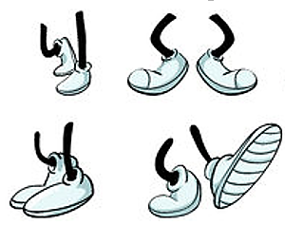

Сьогодні
Організація класу
Чи готові ваші очі бачити?
Чи готові ваші вуха слухати?
Чи готові ваші руки писати у зошиті?
Чи готові ваші ніжки відпочити трішки?

Slide 3
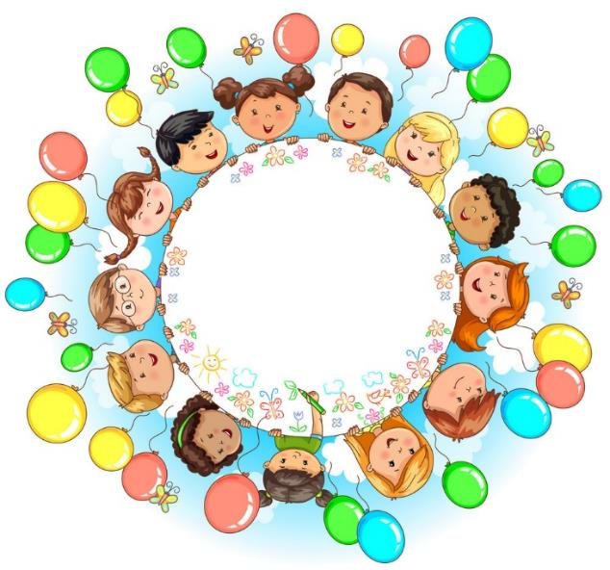
Сьогодні
Ранкове коло

Slide 4






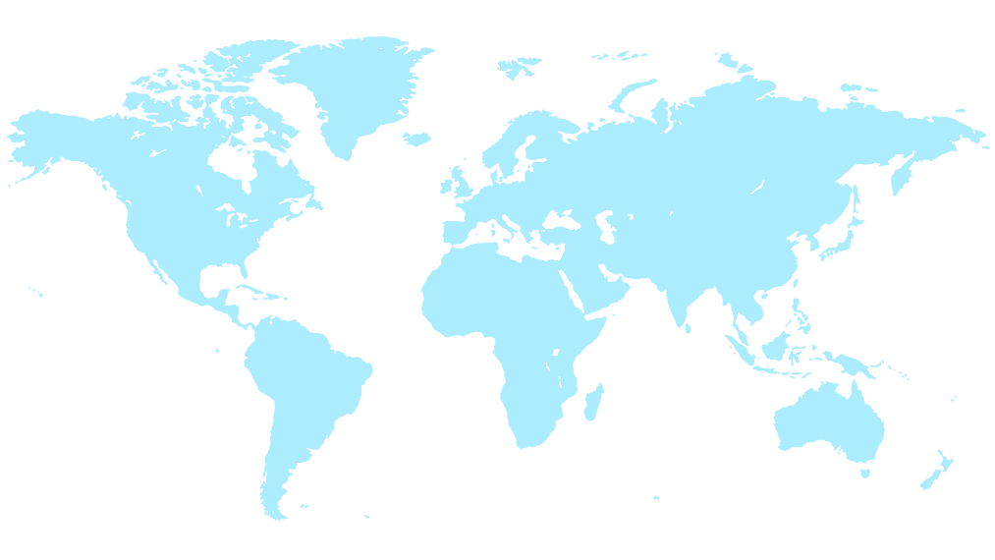

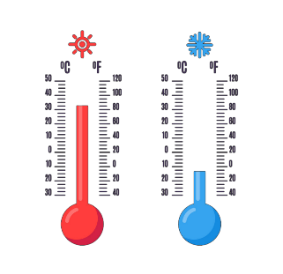


Сьогодні
Програма «Як почуває себе ненька Україна?» в прямому ефірі
LIVE
Привіт, друзі!
А яка зараз пора року?
Який місяць?
Яке сьогодні число?
Мої вітання!
Яким було вранці небо, коли ми йшли до школи?
Що стосовно опадів?
Кому відома температура повітря?

Slide 5

Сьогодні
Пригадуємо
Що таке Всесвіт?
Підручник.
Сторінка
97

Slide 6

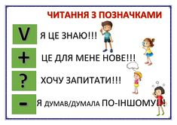
Сьогодні
Робота з підручником
Підручник.
Сторінка
97-99

Slide 7

Сьогодні
Словникова робота
Всесвіт – сукупність галактик і простір між ними.
Підручник.
Сторінка
97

Slide 8
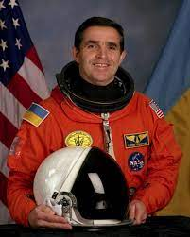
Сьогодні
Визначні постаті України
Леонід Каденюк – перший космонавт незалежної України ,який у 1997 році здійснив політ у космос.
Підручник.
Сторінка
98

Slide 9
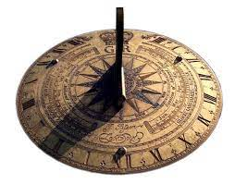
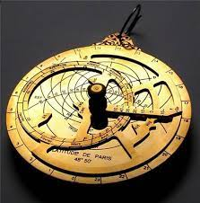
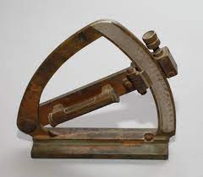
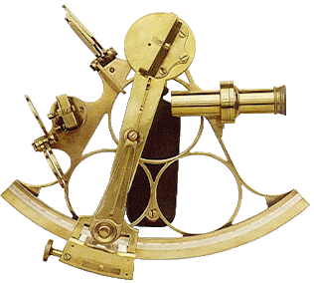
Сьогодні
Розгляньте на фото прилади, за допомогою яких давні дослідники вивчали небо. Які з них ви знаєте? Якими доводилося користуватися? З якою метою?
гномон
астролябія
квадрант
секстант
Підручник.
Сторінка
98

Slide 10
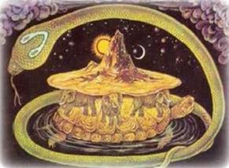

Сьогодні
Робота в зошитах
Завдання 1
Запиши визначення.
це сукупність галактик і простір між ними.
Всесвіт - _____________________________________________________
Завдання 2
Закінчи речення.
Всесвіт в уявленнях давніх людей - _______________________________
______________________________________________________________
був плоским і стояв на слонах, китах; горою, що оточена морем; круглим яйцем чи коржем.
Зошит.
Сторінка
51

Slide 11

Сьогодні
Робота в зошитах
Завдання 3
Уяви, що тобі трапилася істота, яка живе поза нашою галактикою. Вона хоче прилетіти до тебе в гості. Розкажи й запиши, де ти живеш.
населений пункт
_____________________________
область
__________________________
країна
______________________
Україна
материк
______________________
Всесвіт
______________________________
Євразія
галактична нитка Риб-Кита, скупчення Діви
планета
______________________
Земля
Галактика
______________________
система
______________________
Зошит.
Сторінка
51
Чумацький шлях
Сонячна система

Slide 12
Сьогодні
Робота в зошитах
Завдання 6
Що дало людині освоєння космосу? Наведи приклади.
Ми маємо змогу досліджувати явища, що відбуваються у Всесвіті. Космонавтика відіграє важливу роль у дослідженні корисних копалин, в охороні природи, організації с/г, у розвитку телебачення та медицини.
__________________________________________________________________________________________________________________________________________________________________________________________
__________________________________________________________________________________________________________________________________________________________________________________________
Зошит.
Сторінка
52

Slide 13
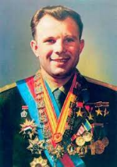
Сьогодні
Робота в зошитах
Завдання 7
Розглянь світлини. Запиши інформацію про людей, яких зображено на них.
Леонід Каденюк
Ім'я космонавта ____________________________________
Яка подія в історії України пов'язана із цією людиною
____________________________________________________________________________________________________
У 1997 році вперше космонавт незалежної України здійснив політ у космос.
Юрій Гагарін
Ім'я космонавта ____________________________________
Яка подія в історії України пов'язана із цією людиною
____________________________________________________________________________________________________
12 квітня 1961 року вперше на космічному кораблі було здійснено політ навколо Землі.
Зошит.
Сторінка
53

Slide 14
Сьогодні
Робота в зошитах
Завдання 8
Дізнайся, яку назву має одяг космонавта.
Скафандр
Завдання 9
Запиши, якими якостями має володіти космонавт.
Космонавт повинен бути здатним опановувати нові робочі навички та вміння, володіти хорошим здоров’ям, бути витривалим і психологічно стійкою людиною, повинен мати лідерські якості, впевненим у своїх силах, бути готовим до надзвичайних ситуацій.
______________________________________________________________________________________________________________________________________________________
____________________________________________________________________________________________________
Зошит.
Сторінка
53

Slide 15

Сьогодні
Перевіряємо себе
1. Як давні люди уявляли Землю та Всесвіт?
2. Хто перший побував у космосі?
3. Що ви знаєте про сучасні дослідження Всесвіту?
4. Якими досягненнями астрономії ми користуємось у повсякденному житті?
5. Яке ваше досягнення під час вивчення цієї теми? Що зрозуміли? Чого навчилися? Що викликало труднощі?
Підручник.
Сторінка
99

Slide 16

Сьогодні
Коротко про головне
Прочитайте висновок
Підручник.
Сторінка
99

Slide 17
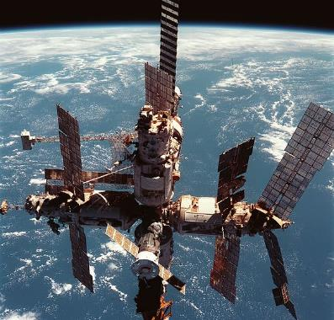
Сьогодні
Чи знаєте ви, що…
…запуск автоматичних космічних станцій дав змогу значно розширити і навіть змінити уявлення про планети: з’явилася можливість зробити фото поверхні, дослідити ґрунт.
Підручник.
Сторінка
100

Slide 18

Сьогодні
Домашнє завдання
Повторити тему на сторінках
97-100, мініпроєкт.
Короткий запис у щоденник
с.97-100, мініпроєкт.

Slide 19

Сьогодні
Рефлексія «Ресторан»
Ось ці «страви» були зіпсовані, і мені не сподобались.
Я майже переварила цю «їжу».
Саме ця «їжа» під час уроку була найсмачнішою. Я б з’їв її ще.
Запакуйте мені з собою …

